Slide 1
Мультиагентное обучение с подкреплением в задачах ИБ
Чернышов Юрий Юрьевич
к.ф.-м.н., доцент кафедры «АТиСУ» ИРИТ-РТФ УрФУ
заведующий лабораторией кибербезопасности NEO Lab ИРИТ-РТФ УрФУ
руководитель исследовательского центра UDV Group
Курс «Анализ данных в Информационной безопасности»
декабрь 2024

Slide 2
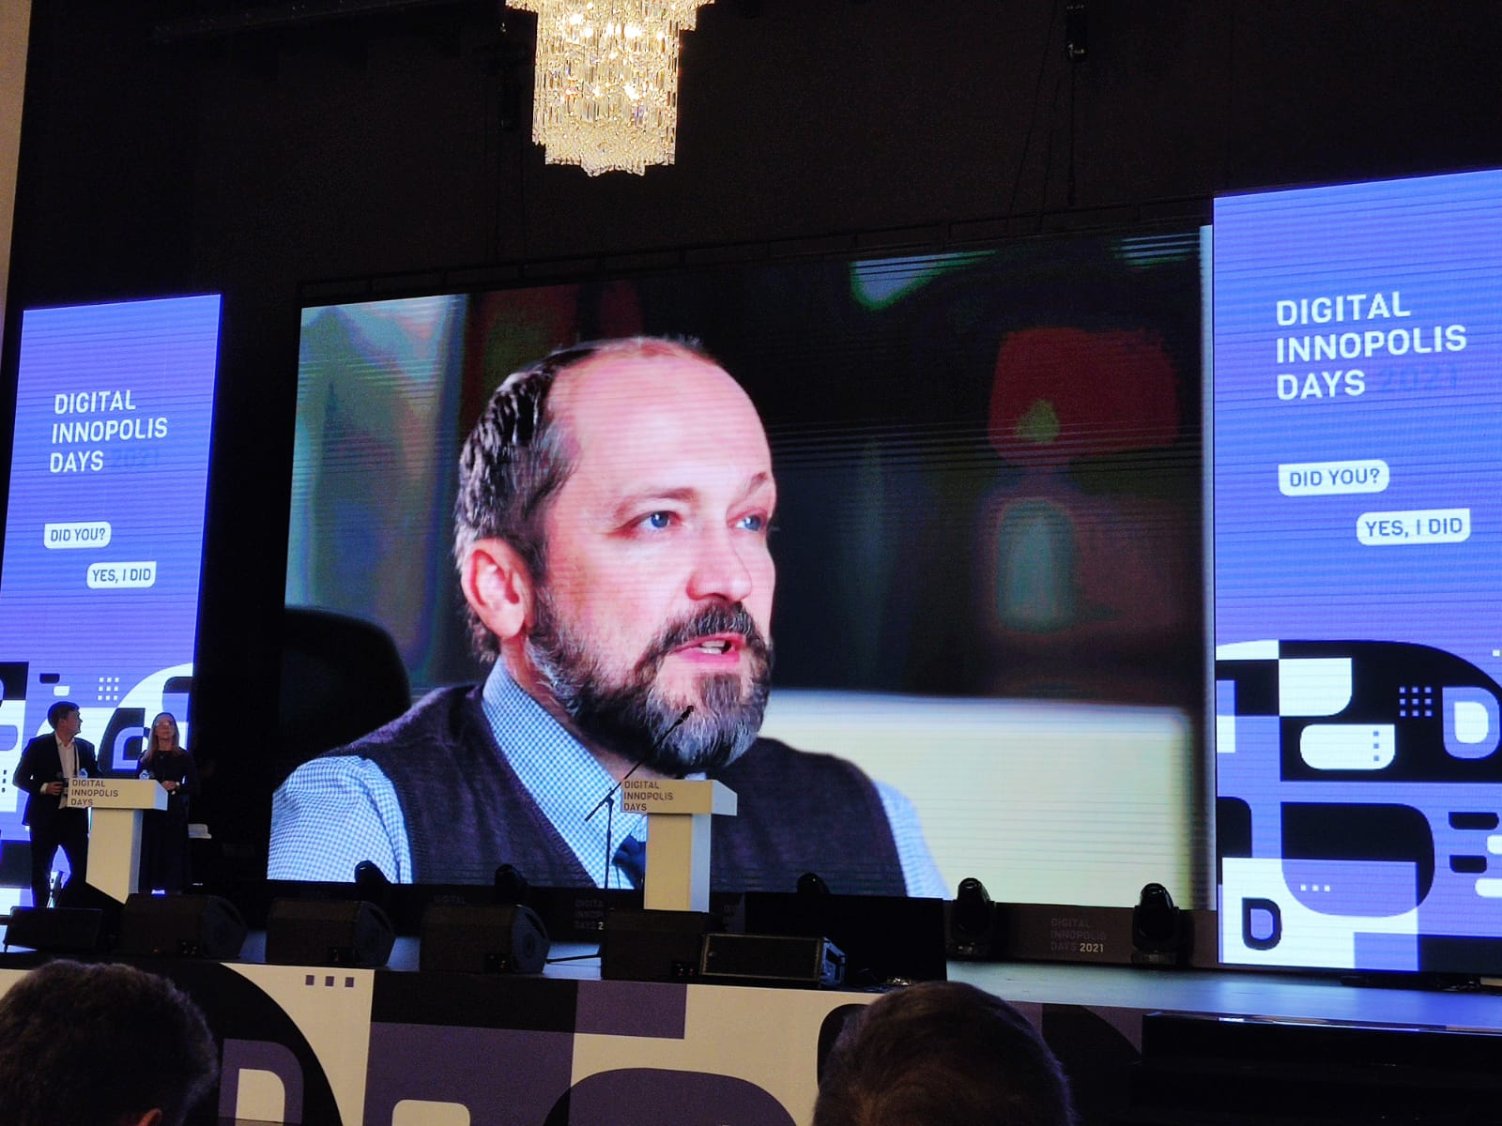
Об авторе
Чернышов Юрий Юрьевич
20+ cтаж в Телеком, ИТ, ИБ
Руководитель исследовательского центра UDV Group и Лаборатории кибербезопасности NEO Lab в ИРИТ-РТФ УрФУ
к.ф.-м.н., доцент ИРИТ-РТФ УрФУ
Автор и преподаватель учебных курсов и семинаров по математике, большим данным и машинному обучению, ИБ, UDV Summer School
Докладчик конференций и семинаров
ychernyshov@udv.group

Slide 3

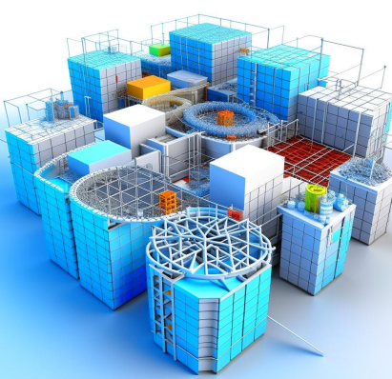
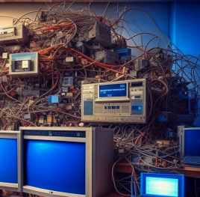









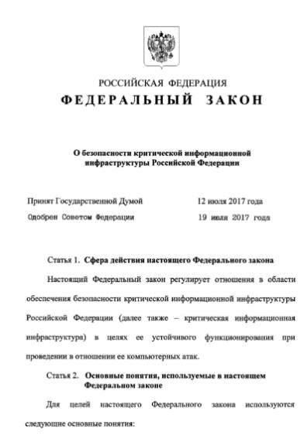

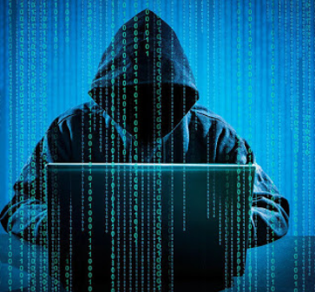

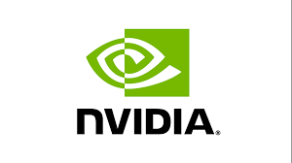




Системы усложняются
Components
Data
Communications
SW Dev & Ops Tools
Ages
Threats
Regulation
Infrastructure

Slide 4
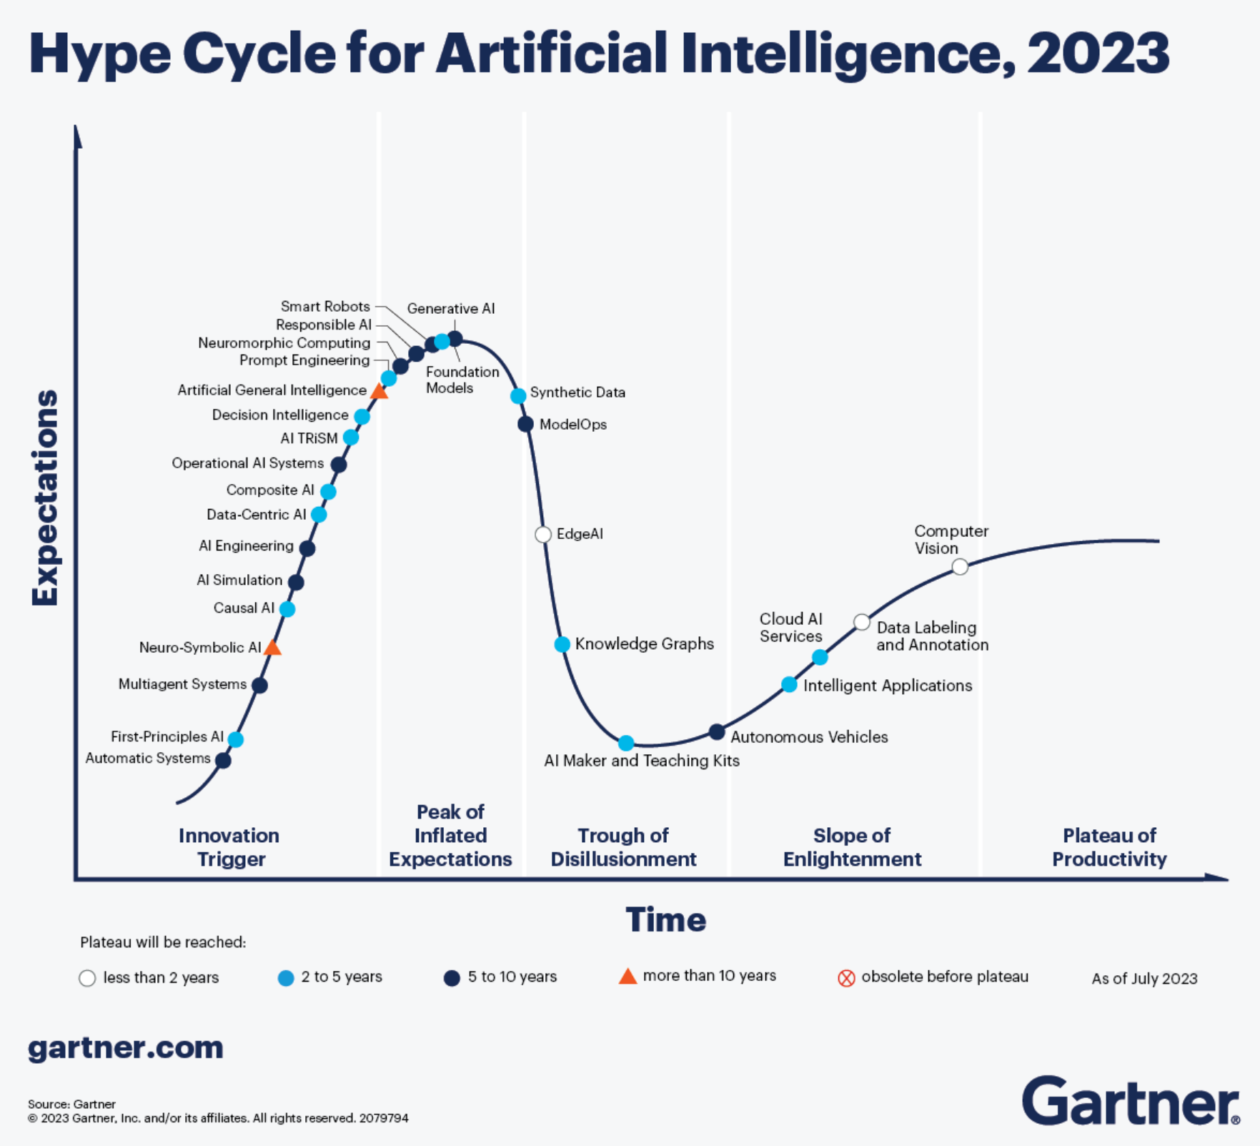
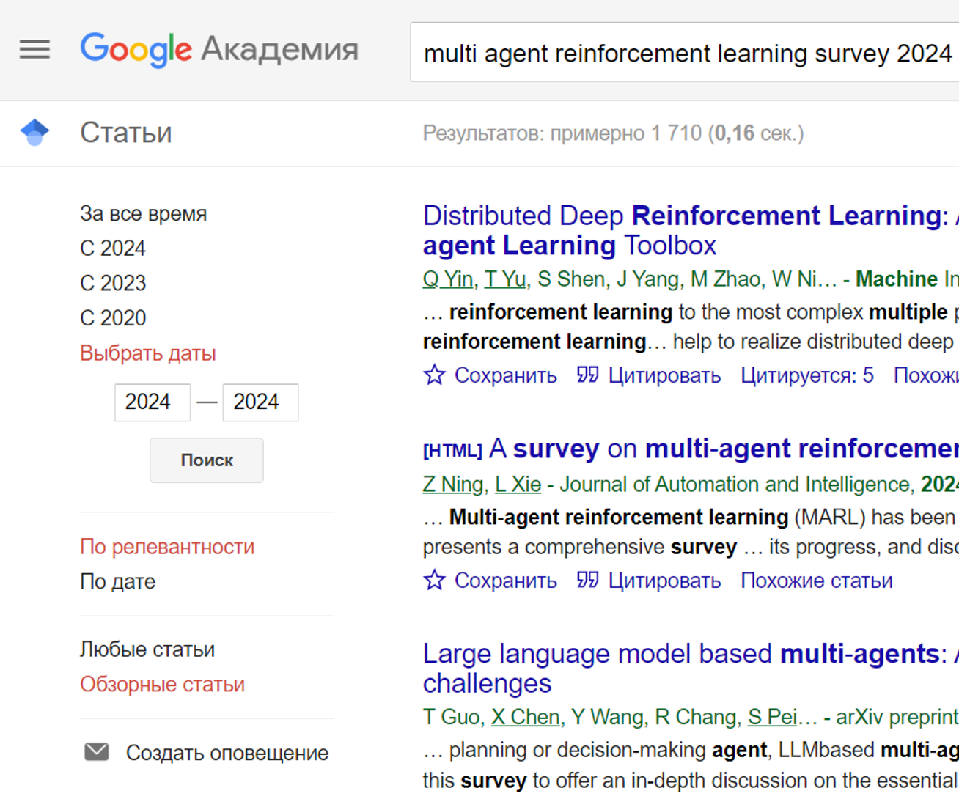
… и аналитики об этом знают!
From Google Scholar
https://www.gartner.com/en/articles/what-s-new-in-artificial-intelligence-from-the-2023-gartner-hype-cycle

Slide 5
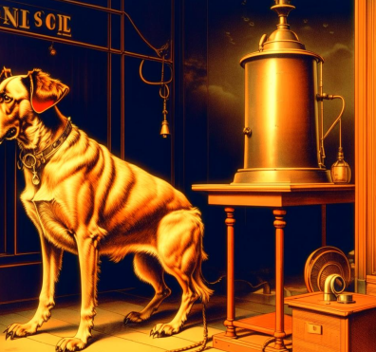
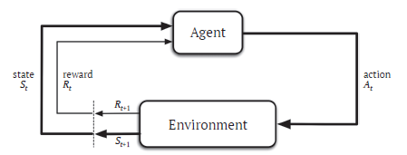
Обучение с подкреплением (Reinforcement Learning, RL)
Агент (Agent) – обучается, принимает решения, целеустремленно воздействует на среду
Среда (Environment) – все, что вне агента, может находиться в разных состояниях, совершает переходы под воздействием Агента
Награда (Reward) – информация для Агента о том чего он должен достичь, воздействуя на среду, вычисление вознаграждения – внешний для Агента процесс
Метод «проб и ошибок» (Trial and Error Learning, TE)
Взаимодействие со средой
Самообучение исследованием
Использование опыта
Нацеленность на получение награды

Slide 6
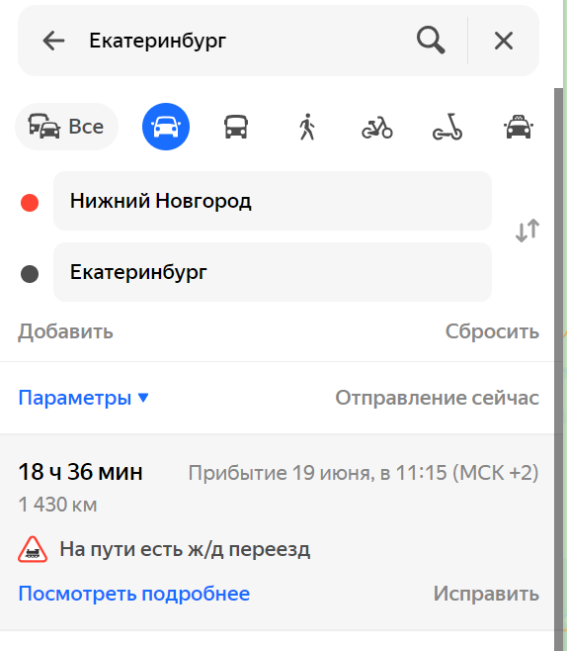
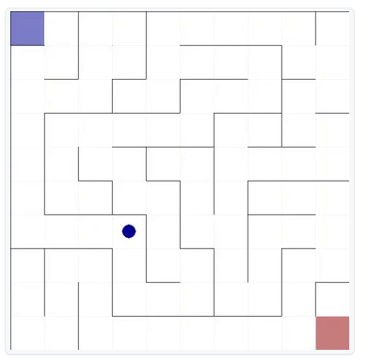
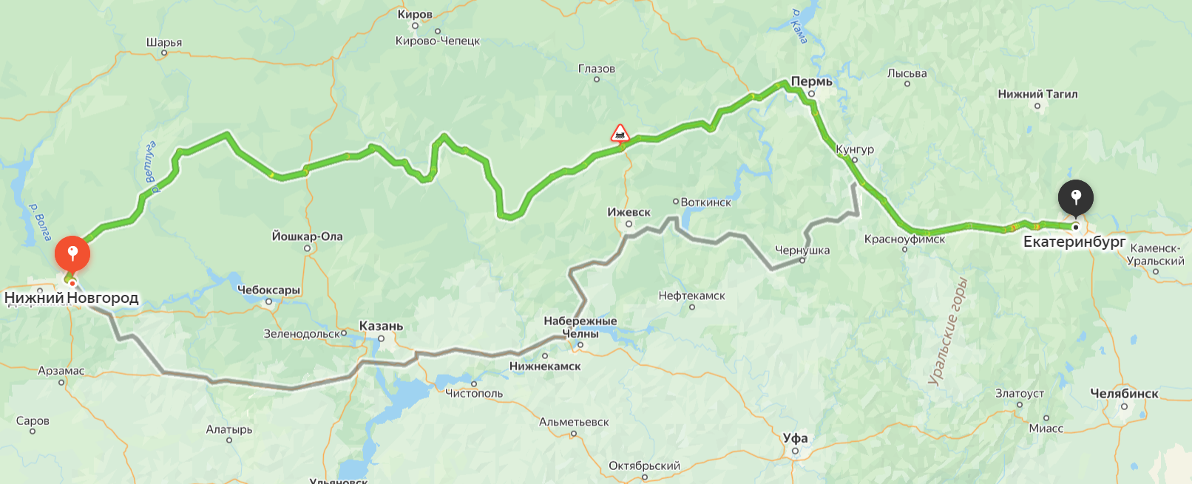
Пример: поиск оптимального пути
Найти путь в лабиринте
https://yandex.ru/maps
https://github.com/MattChanTK/gym-maze

Slide 7
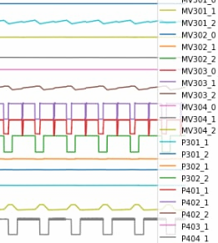
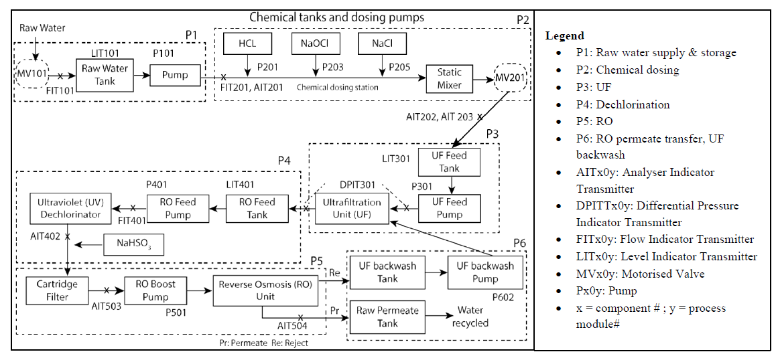
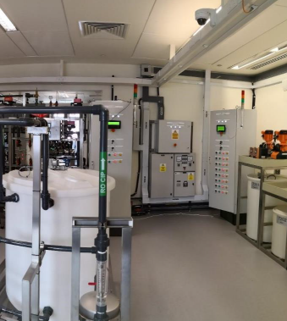
Адаптивные контроллеры и управление
https://www.deepmind.com/blog/deepmind-ai-reduces-google-data-centre-cooling-bill-by-40
https://itrust.sutd.edu.sg/
https://www.researchgate.net/publication/328813522_Towards_plugplay_smart_thermostats_inspired_by_reinforcement_learning
https://www.youtube.com/watch?v=i4vCG4clNZQ

Slide 8
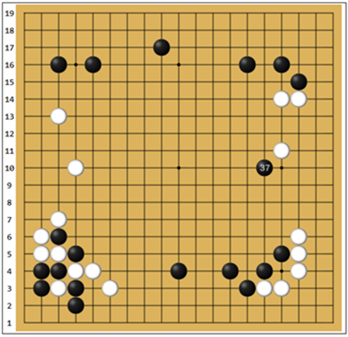
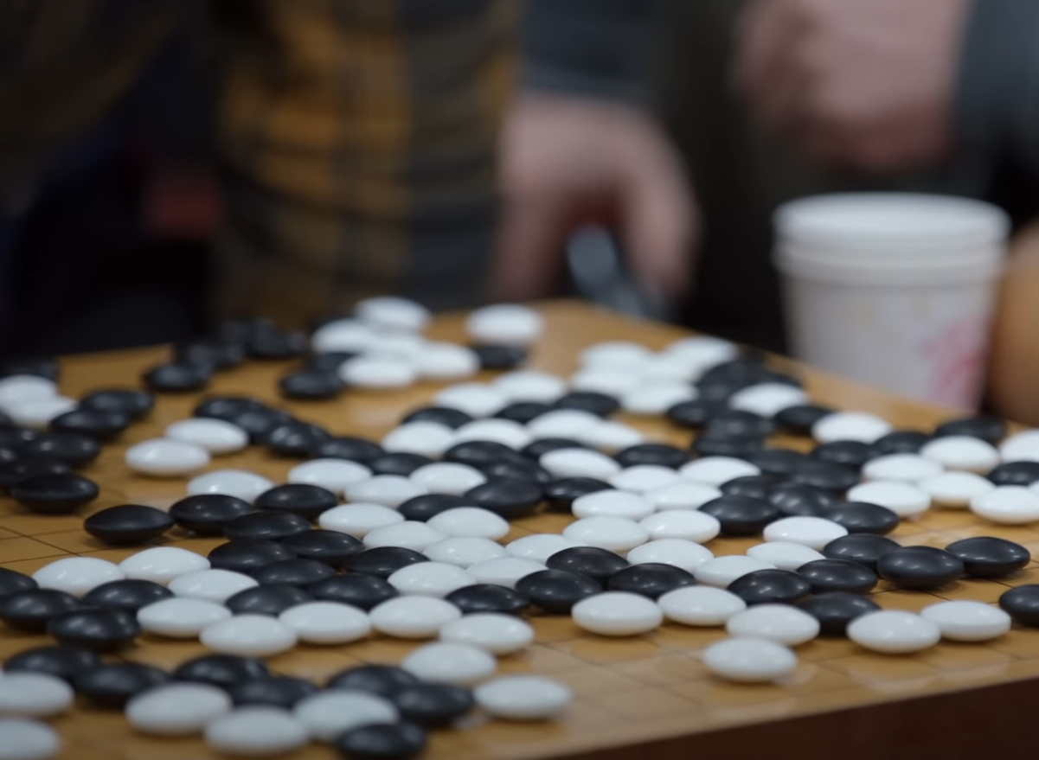
AlphaGo
Компания DeepMind создала самообучающуюся программу игры в Го которая победила чемпионов среди людей Ke Jie (China) и Lee Sadol (Korea),
“AlphaGo - The Movie | Full award-winning documentary”, https://www.youtube.com/watch?v=WXuK6gekU1Y
“37 ход” машины признан величайшим в истории игры Го,
Официальный девятый дан
AlphaGo Zero победила Alpha Go со счетом 100:0 после трех дней обучения
https://en.wikipedia.org/wiki/AlphaGo_versus_Lee_Sedol
https://www.youtube.com/watch?v=WXuK6gekU1Y

Slide 9
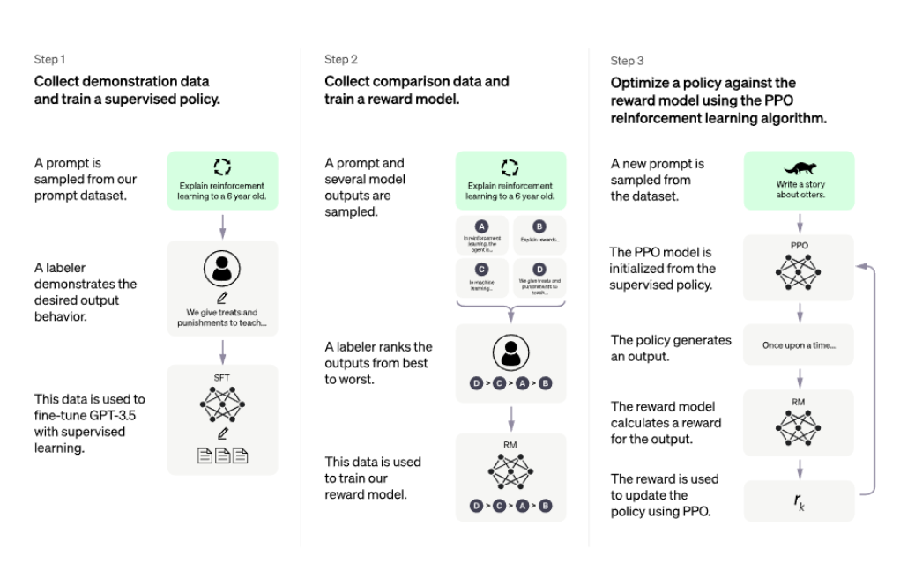
RLHF для обучения LLM

Slide 10
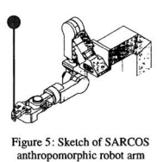
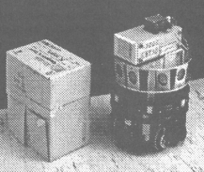
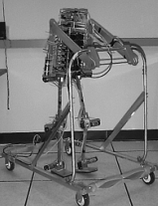
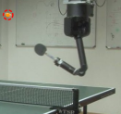
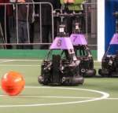
RL в робототехнике
Роботы передвигают кубики
Mahadevan, S., and Connell, J. (1992). Automatic programming of behavior-based robots using reinforcement learning. Artificial Intelligence, 55(2-3), 311-365.
Человекоподобный робот балансирует стержень
Schaal, S. (1997). Learning from demonstration. In Advances in Neural Information Processing Systems (pp. 1040-1046)
Двуногий робот учится передвигаться без знания окружения
Benbrahim, H., and Franklin, J. A. (1997). Biped dynamic walking using reinforcement learning. Robotics and Autonomous Systems, 22(3-4), 283-302
Робот играет в настольный теннис
Mulling, K., Kober, J., Kroemer, O., and Peters, J. (2013). Learning to select and generalize striking movements in robot table tennis. The International Journal of Robotics Research, 32(3), 263-279.
Футбольная команда роботов
Riedmiller, M., Gabel, T., Hafner, R., and Lange, S. (2009). Reinforcement learning for robot soccer. Autonomous Robots, 27(1), 55-73

Slide 11
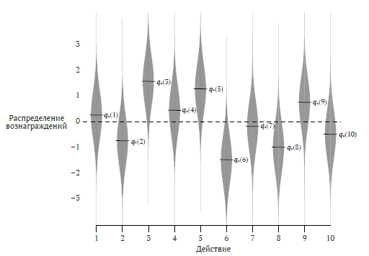
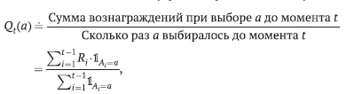
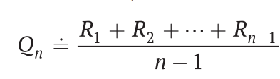
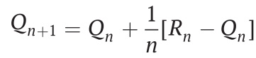
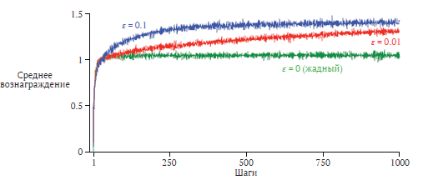
Очень простой пример: «10-рукий бандит»
Если бы Вы знали распределение, то как бы действовали?
Пример из книги Саттона и Барто «Reinforcement Learning»

Slide 12
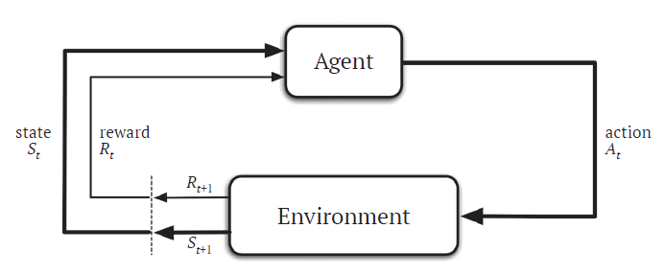
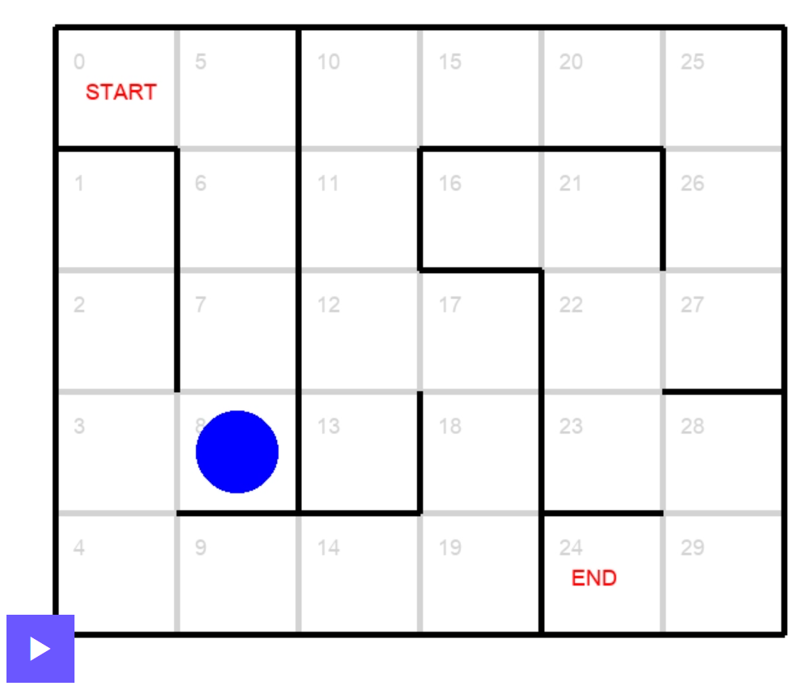
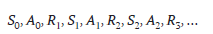
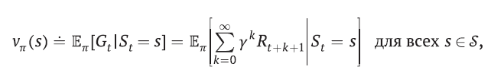
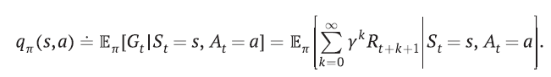
Марковские процессы принятия решений
Выбор различных действий в разных ситуациях, оценка ценности действия в состоянии
Учитывается не сиюминутная награда, а возможный доход от будущих состояний и действий
Уравнение Беллмана для поиска оптимальной стратегии
Иллюстрация из книги Саттона и Барто «Обучение с подкреплением»
S = 0 .. 29
A = { }
R = 10 if END else -1
https://blog.jetbrains.com/education/2023/05/09/reinforcement-learning-maze-solver/

Slide 13
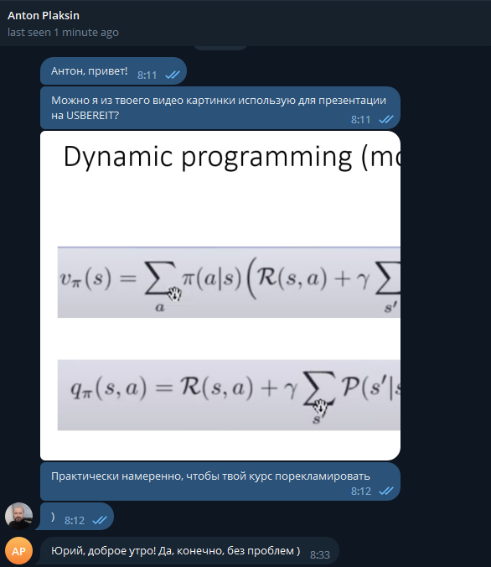
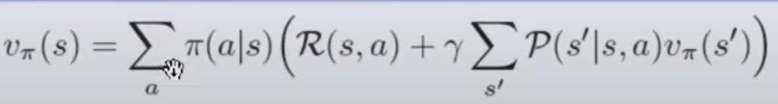
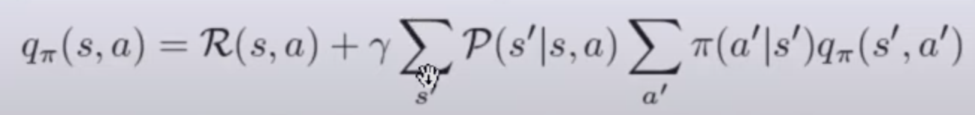
Динамическое программирование
(S, A, P, P0, R, j)
Методы ДП хорошо исследованы математически, но малопригодны для практики, поскольку требуют полное знание модели среды
Подходы ДП применимы и в методах, где не требуется знание модели среды
Уравнения Беллмана
Иллюстрация из книги Саттона и Барто «Обучение с подкреплением»
Здесь и далее рисунки с формулами из ODS.ai курса «Deep Reinforcement Learning» (автор Антон Плаксин), https://ods.ai/tracks/drlcourse22 (уже есть 23 и 24)

Slide 14
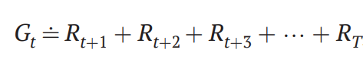
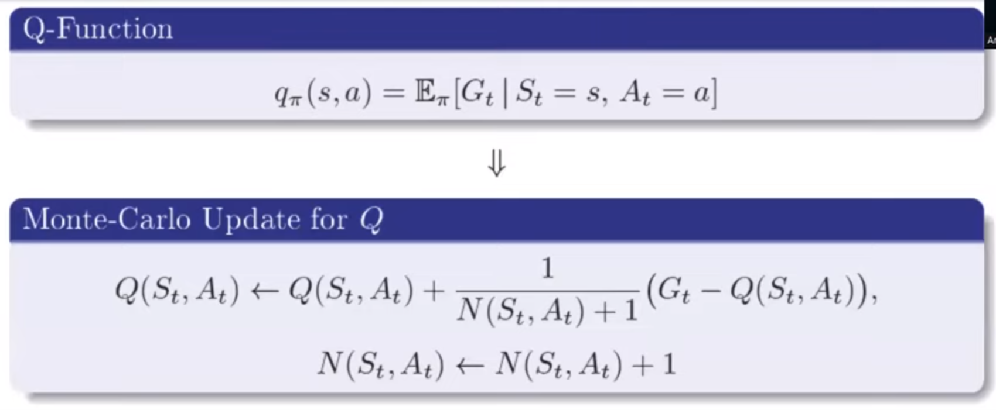
Метод Монте-Карло (model-agnostic)

Slide 15
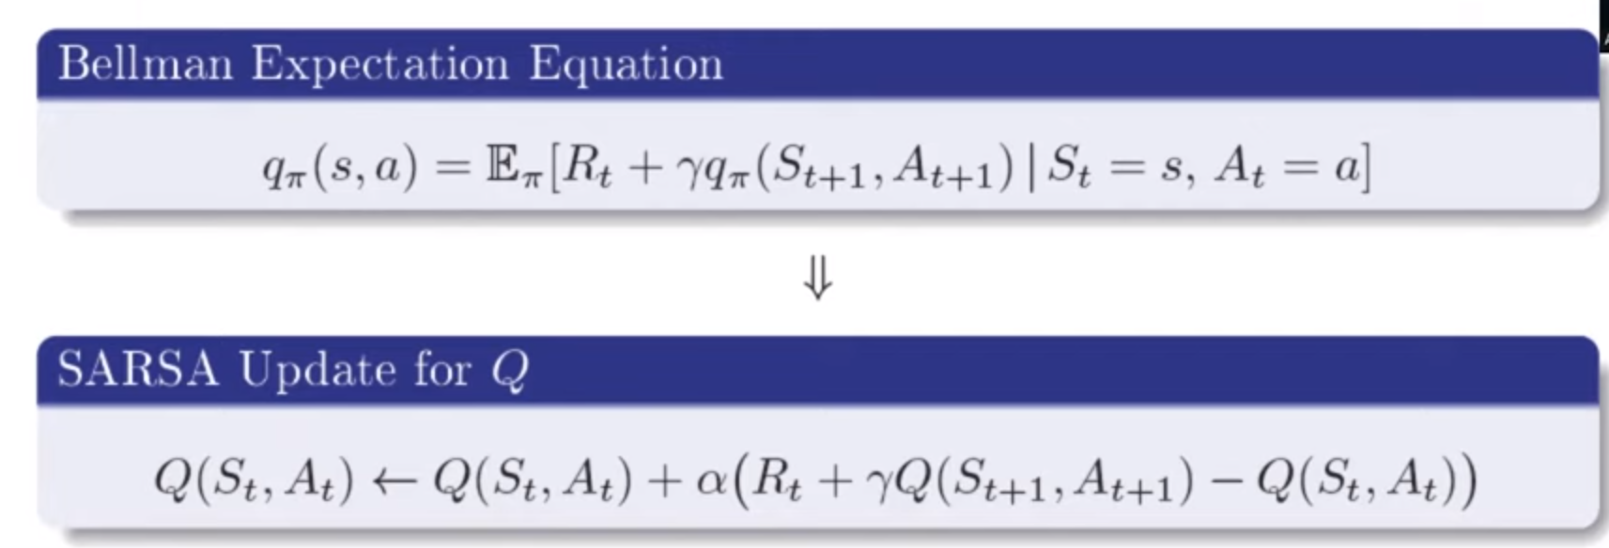
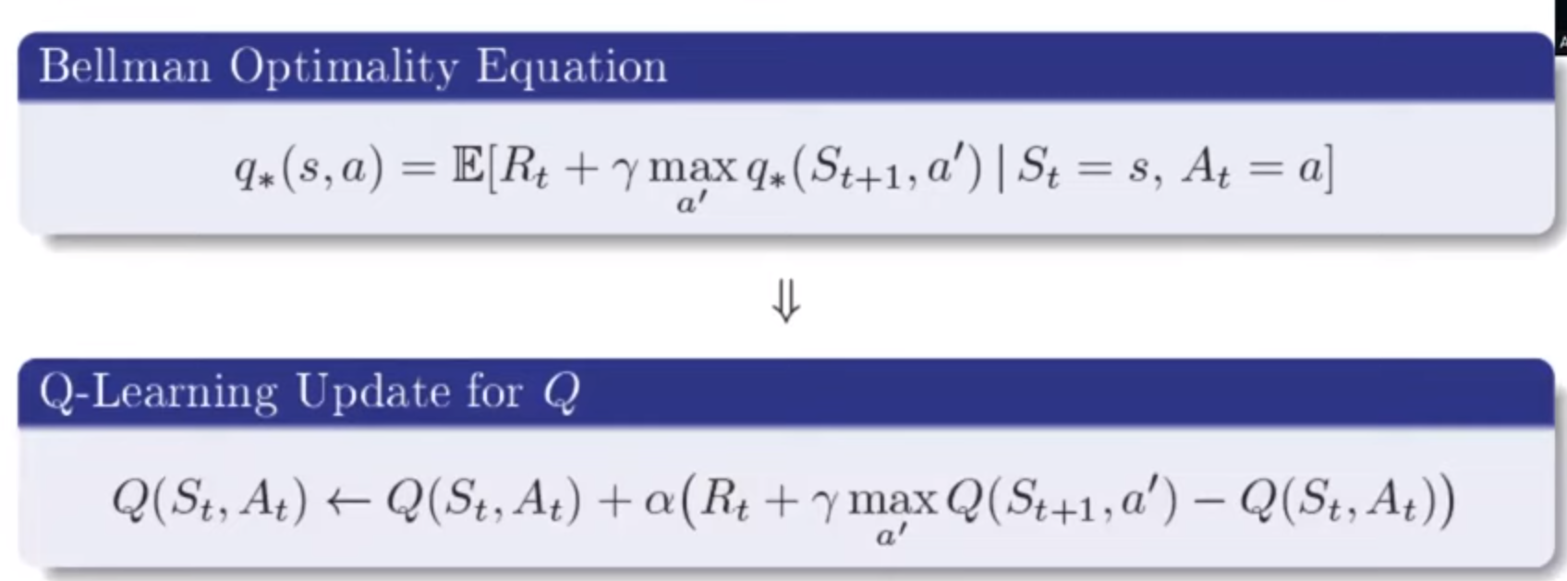
Temporal Difference методы (model-agnostic)
SARSA (единая стратегия)
Q – функция ценности действий
Q-обучение (разделенная стратегия)

Slide 16
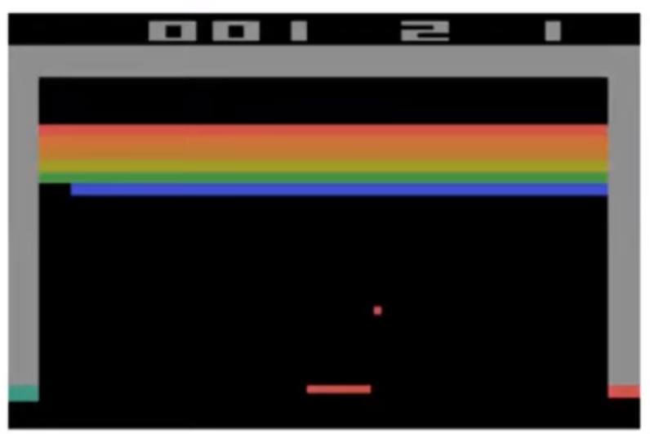
Deep RL: все началось с успеха deep ML для “Atari games”
DRL использует DL как аппроксиматор для высокоразмерных данных
Deep Q-network by Mnih et al. (2013)
DQN создает Q-values для всех действий в конкретном состоянии
Применяется CNN
Своего рода “policy deep network”
Превзошел человека в 49 Atari games
Breakout Atari game
Состояния описываются массивом пикселей
Действия: влево и вправо
Награда: очки
Конечное состояние: мяч упал
“Playing Atari with Deep Reinforcement Learning”. Mnih, Kavukcuoglu, Silver, Graves, Antonoglou, Wierstra, Riedmiller.
https://arxiv.org/abs/1312.5602

Slide 17
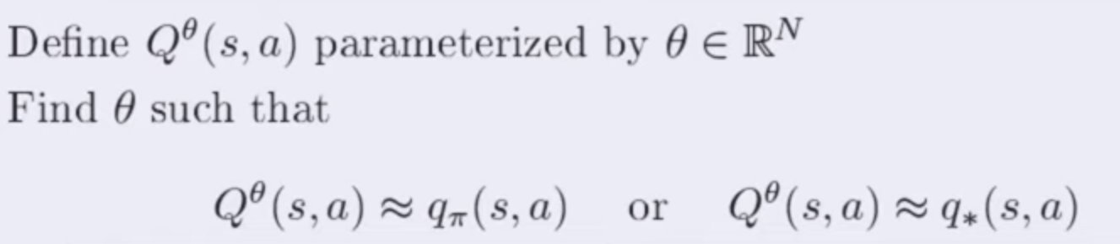
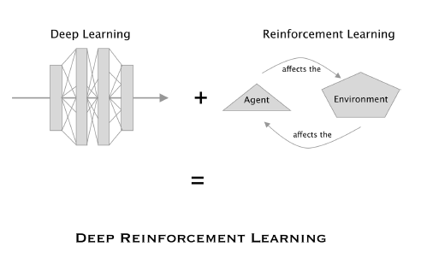
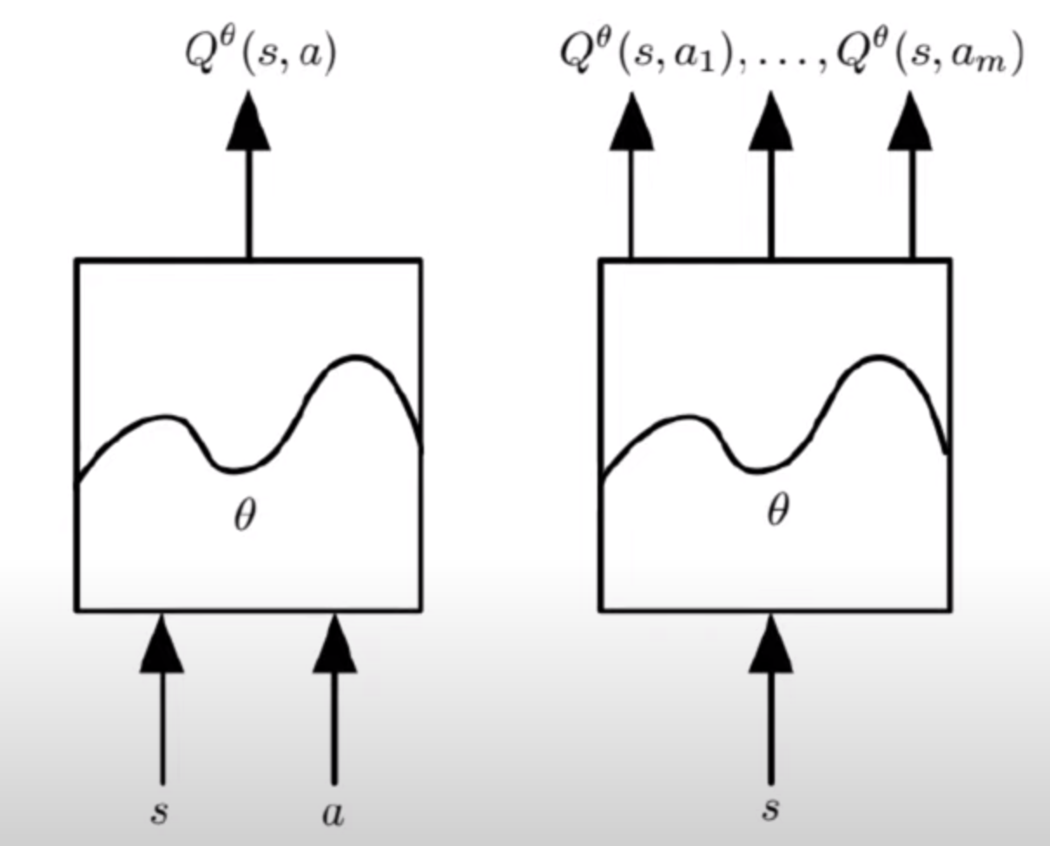
Сети глубокого ML
Идея такая:
Иллюстрация из книги «Deep Reinforcement Learning in Action». A.Zai, B.Brown

Slide 18
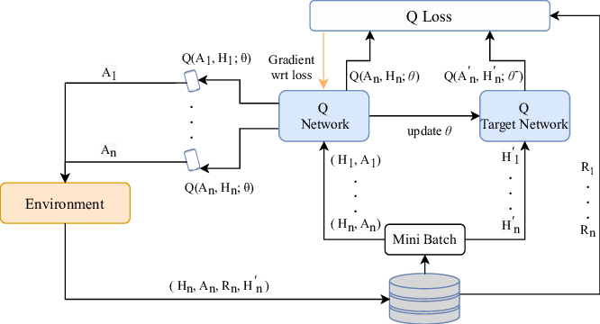
Инструменты Deep RL: нейронные сети, Replay memory, Online/Target Q-networks

Slide 19
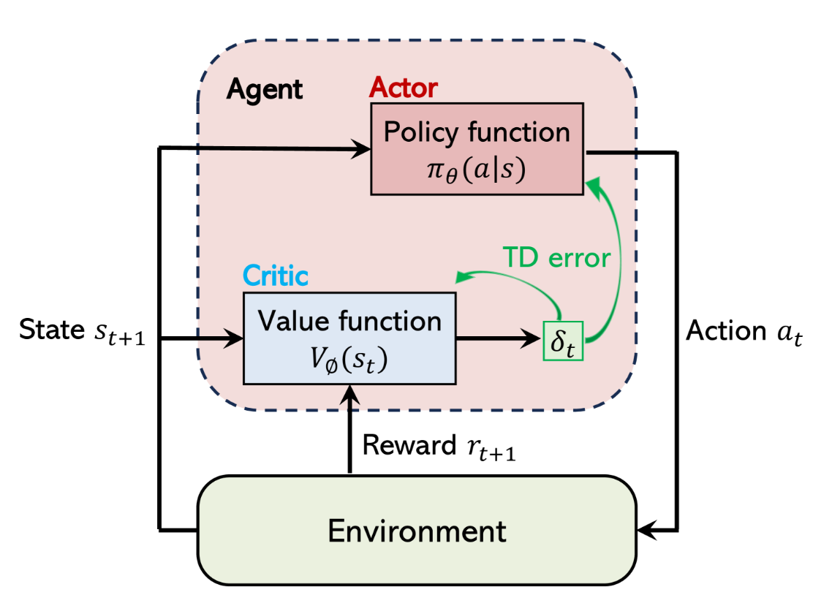
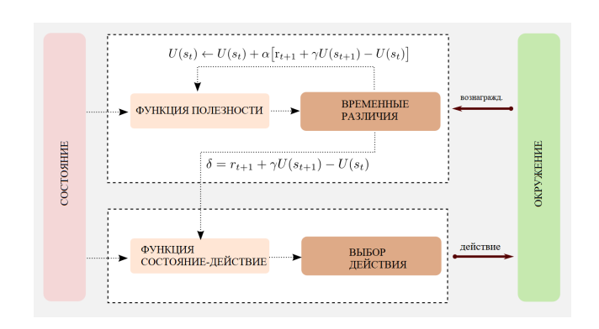
Actor - Critic
Разделение оценки действия (Critic) от выбора стратегии (Actor)
Изображение из книги А.И.Панова «Введение в обученеи с подкреплением»

Slide 20
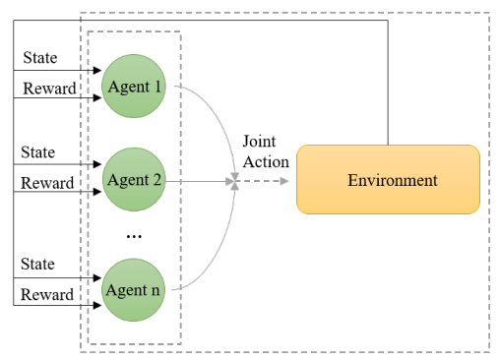
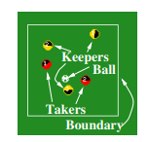

Multi-agent Deep Reinforcement Learning (MADRL)
При моделировании ситуаций в реальном мире часто недостаточно одного агента с одной целью
Разные агенты могут выполнять разные целеустремленные действия
Агенты могут иметь цели сотрудничества или соперничества
Агент не знает о стратегиях других агентов, поэтому усложняется среда, но это не требует дополнительных строгих ограничений среды
Predator-and-prey pursuit games (Tan, 1993, De Jong, 1997, Ono and Fukumoto, 1996)
Multiagent domains as robotic soccer (Stone and Sutton, 2001, Balch, 1997)

Slide 21


Простой пример Q-обучения с совместными действиями агентов
Hu and Wellman, 2000 Nash Q-Learning for General-Sum Stochastic Games. Taking into account joint actions of agents in Q-learning
Способ 1: Общая Q-table
Способ 2: Отдельные Q-learning
Способ 3: Для стохастической игры с общей суммой Q-функция вычисляется с дополнительной целью для агентов – добиться равновесия по Нэшу.

Slide 22




Сложности для многоагентного Deep RL
non-stationarity
partial observability
Interpretability
multi-agent training schemes
transfer knowledge between agents

Slide 23
Примеры применения MAS DRL в кибербезопасности

Slide 24







gymnasium
https://github.com/openai/gym/
https://www.gymlibrary.dev/
https://gymnasium.farama.org/
Mountain Car Continuous
CartPole
Pendulum
Bipedal Walker
Car Racing
Ant

Slide 25



env
https://gymnasium.farama.org/api/env/

Slide 26



gym-idsgame
Симулятор действий атак и защит в абстрактной игре «Intrusion network»
Марковская игра для двух игроков
Включает подготовленные бейзлайны
Hammar, Stadler. Finding Effective Security Strategies through Reinforcement Learning and Self-Play
https://arxiv.org/abs/2009.08120
https://github.com/Limmen/gym-idsgame

Slide 27

RL для тестирования на проникновение, среда PenGym
Создатели: JAIST и KDDI
Тот же API, что у gymnasium
Реальное использование инструментов
Nmap, Metasploit
Cyber Range Instantiation System
Network Attack Simulator
https://github.com/cyb3rlab/PenGym

Slide 28

Cyber Operations Research Gym (CybORG)
https://github.com/cage-challenge/CybORG

Slide 29



RL для IDS
A Survey for Deep Reinforcement Learning Based Network Intrusion Detection

Slide 30
Итоги, выводы, планы
Методы RL теоретически применимы для задач ИБ, но многое остается на уровне лабораторных экспериментов
Переход к практической реализации непростой, так как много сценариев и деталей
Полигоны и симуляторы решают исследовательские и учебные задачи, позволяют проверить гипотезы и выделить перспективные подходы
Возможные развития темы: применение больших языковых моделей, реализация объяснимости, маппинг событий высокого уровня на низкоуровневые действия

Slide 31
Направление работы исследовательского коллектива «RL в кибербезопасности»
Создание «сеточных» фреймворков для различных задач, близких к ИБ
Изучение имеющихся фреймворков
Создание близких к реальным задачам сред ИБ
Обучение агентов
Исследование больших графов
Применение LLM

Slide 32



Полезные ссылки
Книги, учебники
Саттон, Барто «Обучение с подкреплением»
A.Zai, B.Brown «Deep Reinforcement Learning in Action»
А.И.Панов «Введение в методы обучения с подкреплением». МФТИ. 2019
Теория игр
Лекции Савватеева
Петросян
Курсы
ODS.ai курса «Deep Reinforcement Learning» (автор Антон Плаксин), https://ods.ai/tracks/drlcourse24
Фреймворки
GitHub - openai/baselines: OpenAI Baselines: high-quality implementations of reinforcement learning algorithms
GitHub - rlcode/reinforcement-learning: Minimal and Clean Reinforcement Learning Examples
https://github.com/Limmen/awesome-rl-for-cybersecurity

Slide 33

Спасибо за внимание! Вопросы?
udv.group
Чернышов Юрий Юрьевич
к.ф.-м.н., доцент кафедры «АТиСУ» ИРИТ-РТФ УрФУ
заведующий лабораторией кибербезопасности NEO Lab ИРИТ-РТФ УрФУ
руководитель исследовательского центра UDV Group

